Slide 1


20194111 최민규
4장 특별 실습 과제
운영체제

Slide 2
과제 내용
3장의 멀티프로세스 유한 버퍼의 생산자, 소비자 프로그램을
멀티스레드 프로그램으로 변환하여 작성
-생산 및 소비되는 데이터는 임의의 응용 데이터
-소스 프로그램 및 설명
-실행 예
운영체제

Slide 3



20194111최민규 운영체제
SUB TITLE :// 1. 3장 과제에서 공유메모리를 이용한 shprod.c <-> shcons.c 동작 도식화
① 공유 메모리 생성
shprod.c 프로그램에서 공유 메모리 공간을 만들고, 문자열을 메모리에 입력한 뒤 shcons.c에서 문자열들을 꺼내 화면에 출력하고 공유 메모리를 제거한다.
shprod.c
②
“Hello”
“Soonchunhyang”
“Computer Engineering and Science!”
문자열 입력
공유메모리
“OS”
4096 bytes
④ 공유 메모리 공간 삭제
“Hello”
“Soonchunhyang”
“Computer Engineering
and Science!”
shcons.c
③
“Hello”
“Soonchunhyang”
“Computer Engineering and Science!”
문자열 읽어 모니터에 출력

Slide 4
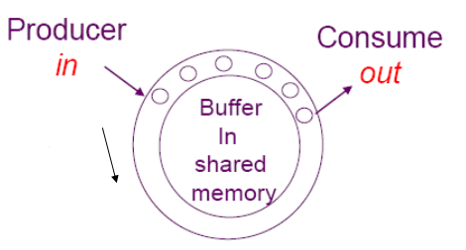
20194111최민규 운영체제
SUB TITLE :// 2. 이번 과제에서 제작 할 프로그램 도식화
10개의 정수를 저장할 수 있는 유한 버퍼
스레드1 (Producer)
0 ~ 14 까지 정수를
버퍼에 추가
0 ~ 14 까지 정수를
버퍼에서 꺼내 출력
스레드2 (Sonsume)

Slide 5
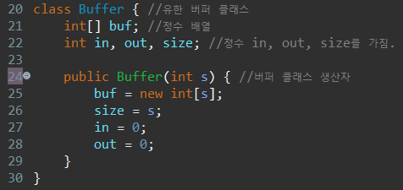
20194111최민규 운영체제
SUB TITLE :// 3. 소스 코드 – MultiThreadTest.java – Buffer 클래스
Java, eclipse 환경에서 소스 코드 작성.
정수 배열 buf와 정수 필드 in, out, size 를 가지고 있는 ‘Buffer’ 클래스를 정의하여 유한 버퍼를 작성.

Slide 6
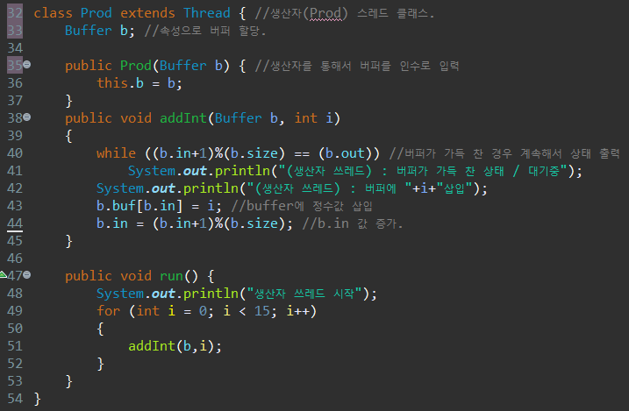
20194111최민규 운영체제
SUB TITLE :// 3. 소스 코드 – MultiThreadTest.java – Prod 클래스 (생산자 스레드)
Java, eclipse 환경에서 소스 코드 작성.
Thread 클래스를 상속받아 Prod 스레드
클래스를 작성.
- run() 메서드를 오버라이딩 해 동작 작성.
버퍼 가득 차 있는 동안 가득 차 있다고 출력
버퍼에 빈 공간이 생기고나면 정수값 삽입.
0 ~ 14 까지 15번 호출

Slide 7
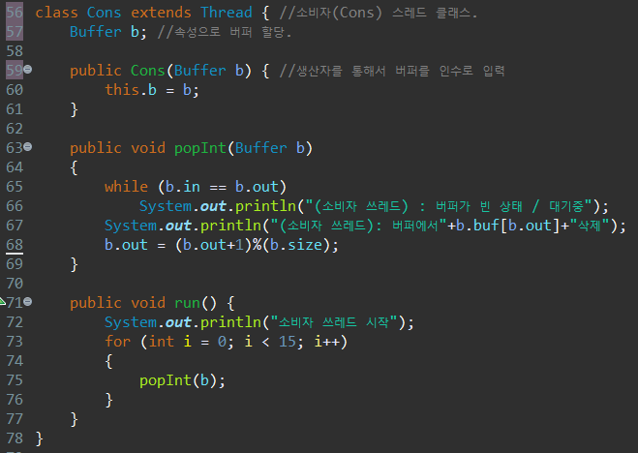
20194111최민규 운영체제
SUB TITLE :// 3. 소스 코드 – MultiThreadTest.java – Cons 클래스 (소비자 스레드)
Java, eclipse 환경에서 소스 코드 작성.
Thread 클래스를 상속받아 Cons 스레드
클래스를 작성.
- run() 메서드를 오버라이딩 해 동작 작성.
버퍼 비어있는 동안 비어있다고 출력
버퍼에 요소 존재 시 꺼내 출력 후 삭제.
0 ~ 14 까지 15번 호출

Slide 8
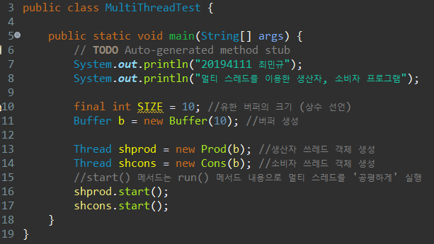
20194111최민규 운영체제
SUB TITLE :// 3. 소스 코드 – MultiThreadTest.java – Main 동작
Java, eclipse 환경에서 소스 코드 작성.
유한 버퍼 객체 생성
생성자, 소비자 스레드 객체 생성, 실행
*사실상 Main() 동작까지 세 개의 스레드 동작
유한 버퍼의 크기를 상수 10으로 선언
유한 버퍼 객체 생성
생산자 스레드 객체, 소비자 스레드 객체 생성
start() 메서드를 통해 스레드 동작 실행.
(start 메서드는 스레드 동작들을 동시에 실행시켜줌.)

Slide 9
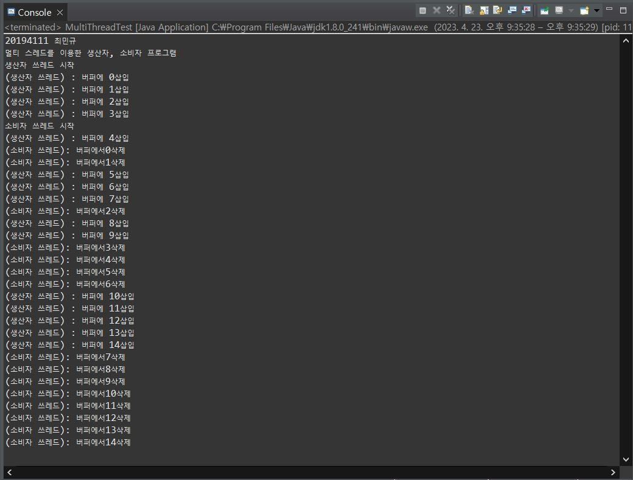
20194111최민규 운영체제
SUB TITLE :// 3. 소스 코드 – MultiThreadTest.java - 실행결과
Java, eclipse 환경에서 소스 코드 작성.
두 스레드가 서로 버퍼에 값을 삽입하고 삭제하는 모습을 확인할 수 있음.

